Slide 1
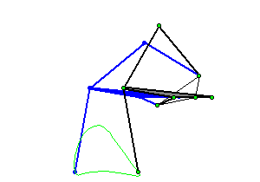
Траектории, задаваемые плоскими шарнирными механизмами
Секция:
Математическое моделирование
реальных процессов
Выполнила:
учащаяся 8 класса
Худякова Екатерина

Slide 2
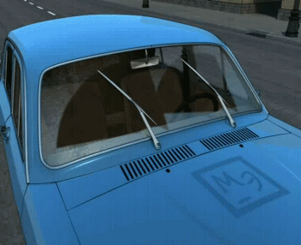
Введение
Некоторые из нас даже не догадываются о том, что постоянно встречающиеся в нашей жизни механизмы – спица зонтика, «дворники» и система открывания двери автомобиля – называются плоскими шарнирными механизмами.

Slide 3
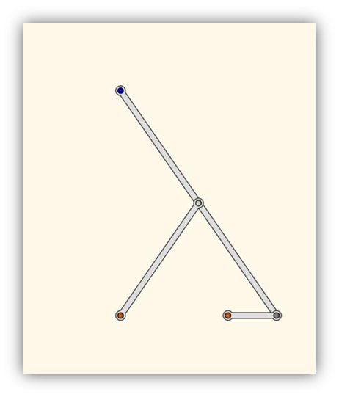
Что же такое шарнирные механизмы? Как они работают и для чего служат? Поиски ответов на эти вопросы и стали целью исследования.
Механизмы этого типа
представляют собой систему
сочлененных между собой
твердых стержней, обладающих
такой степенью свободы, чтобы
каждая его точка была способна
описывать определенную кривую.

Slide 4
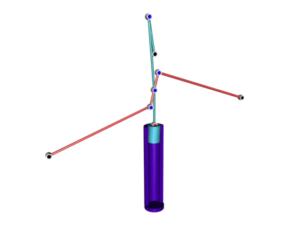
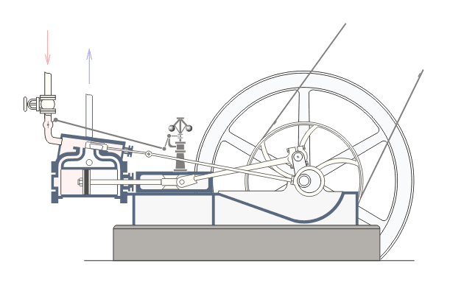
Шарнирные механизмы имеют довольно долгую историю: еще в XVIII веке Джеймс Уатт построил свою знаменитую паровую машину, в которой возвратно-поступательные движения поршня весьма успешно были преобразованы во вращательное движение вала.

Slide 5
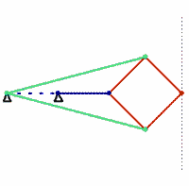
В основном шарнирные механизмы применяются как составные части машин для решения следующей проблемы: как превратить вращательное движение в прямолинейное?
Примером такого
механизма является
прямило Липкина.

Slide 6
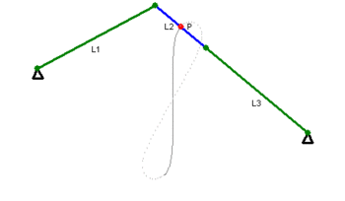
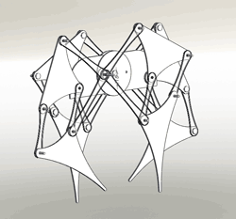
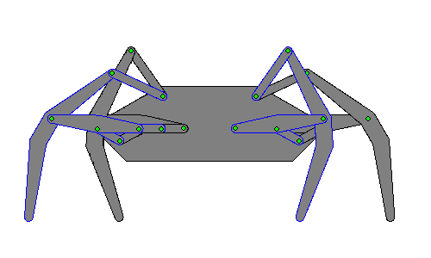
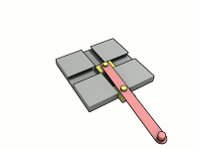
Существует множество механизмов, которые
задают траектории в виде особых кривых
Механизм Дж. Уатта
Механизм Тео Янсена
Механизм Кланна
Эллипсограф

Slide 7
Проблема исследования: какие траектории движения описывают точки звеньев плоских шарнирных механизмов при их работе.
Объект исследования: плоские шарнирные механизмы.
Предмет исследования: траектории, задаваемые плоскими шарнирными механизмами.

Slide 8
Гипотеза: построение динамических моделей плоских шарнирных механизмов средствами GeoGebra позволит исследовать траектории движения некоторых точек их звеньев.
Задачи исследования:
1. Анализ литературы по теме исследования.
2. Моделирование некоторых плоских шарнирных механизмов в среде GeoGebra с целью выявления траекторий движения точек звеньев.
3. Обоснование видов выявленных траекторий.

Slide 9
Методы исследования:
Анализ литературы, описывающей историю и принципы создания плоских шарнирных механизмов.
Компьютерное моделирование средствами GeoGebra.
Компьютерный эксперимент.
Аналитические и дедуктивные методы.

Slide 10
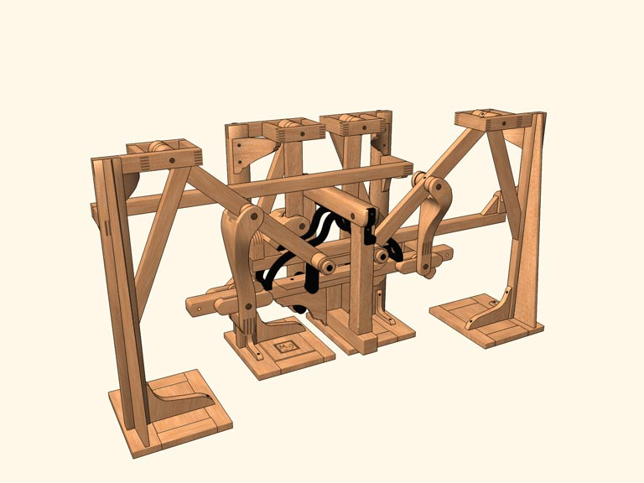
Стопоходящая машина Чебышева
Российский математик, П. Чебышев, при построении своего шарнирного механизма, переводящего движение по окружности в прямолинейное движение, опирался на математические методы.
В результате им был создан удивительный механизм– «стопоходящая машина», которая по праву считается первым шагающим механизмом в мире.

Slide 11
Сначала П. Чебышевым был создан лямбда-механизм, состоящий из двух неподвижных шарниров и трех звеньев.

Slide 12
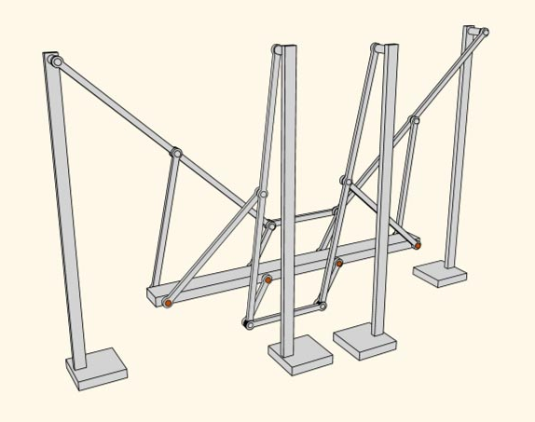
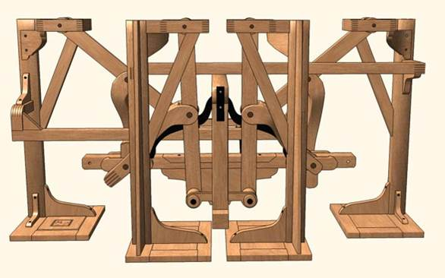
После того, как лямбда-механизм получил две «ноги» со «стопой» на противоположных осях, а также их копию, повышающую устойчивость, с помощью дополнительных звеньев были согласованы фазы их вращения. А затем были соединены оси механизма совместной платформой [2].
Кинематическая
схема
Готовый механизм

Slide 13
Построение механизма Чебышева
в GeoGebra
Пусть точки А и В –
фиксированные
шарниры.
AD, BC', DС' и DC'' –
звенья.
Мы можем менять
длину звеньев
и расстояние между
шарнирами.
Проведем эксперимент.

Slide 14
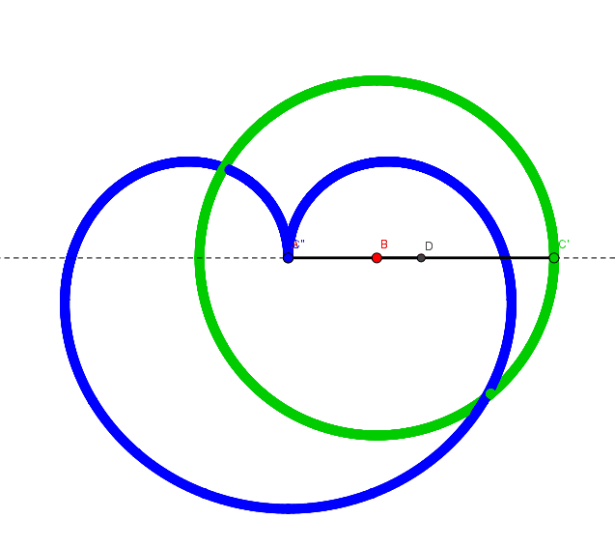
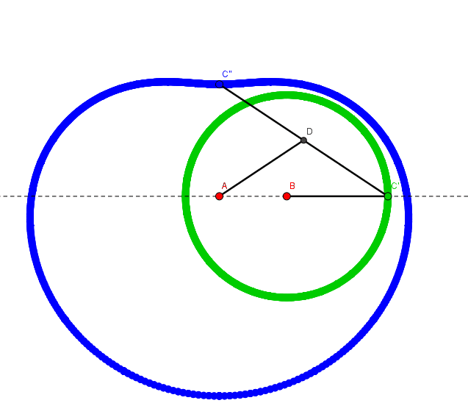
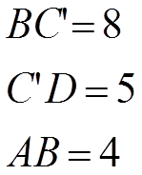
Когда ВС‘ больше чем С′D, то точка С″ описывает траекторию, похожую на кардиоиду.

Slide 15
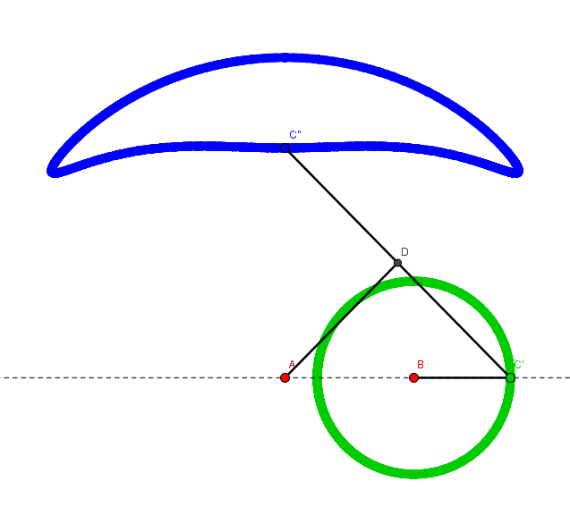
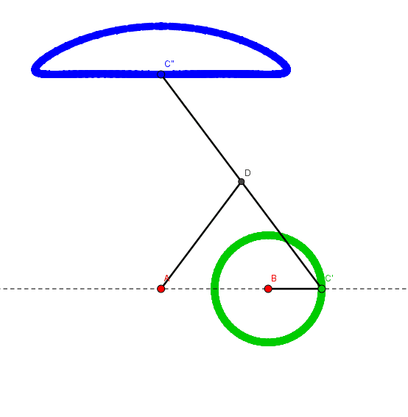
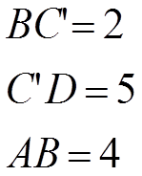
Когда ВС‘ меньше чем С′D, то точка С″ описывает траекторию, похожую на шляпку гриба.

Slide 16
При последнем варианте подбора длин звеньев получаем траектории наиболее схожие с оригиналом механизма Чебышева, представленного в [3]:
«На одном из звеньев незафиксированный шарнир (С′) описывает окружность, а ведомый (С″) – траекторию, схожую с лошадиным копытом».

Slide 17
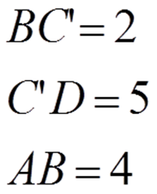
Представленные в этой же книге длины звеньев
оригинального механизма Чебышева и проведенный
эксперимент в GeoGebra позволили выявить закономерность
соотношения звеньев: 3АВ-ВС′ = 2С′D
3АВ-ВС′ = 2С′D
3*0,785 – 0,355 = 2*1
2,355 – 0,355 = 2
2 = 2
3АВ-ВС′ = 2С′D
3*4 – 2 = 2*5
12 – 2 =10
10 =10

Slide 18
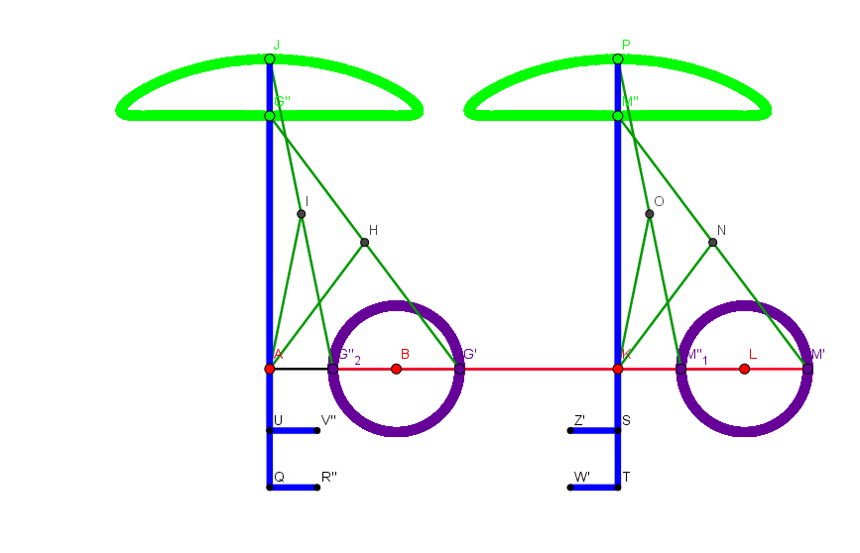
Добавим второй лямбда-механизм, получаем готовую модель стопоходящей машины Чебышева. Выявленная закономерность позволяет сделать вывод, что данный механизм может быть любого размера с учетом соотношения звеньев.

Slide 19
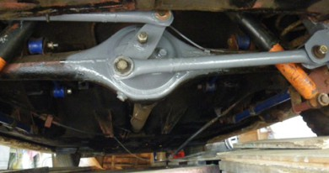
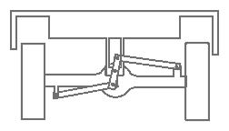
Механизм Уатта
Механизм Уатта используется
в работе автомобильной
подвески для устойчивости
машины.

Slide 20
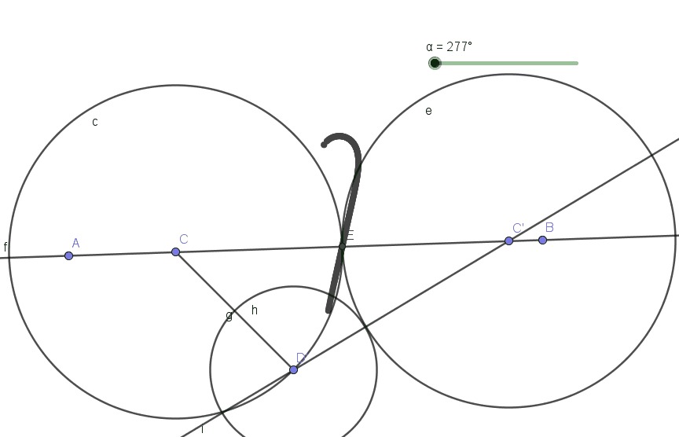
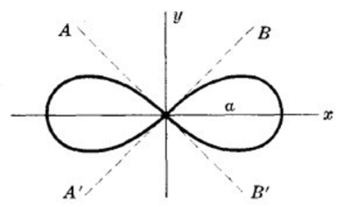
Построение
Два одинаковых по длине стержня
закреплены на неподвижных
шарнирах (строим
окружности с центрами
в этих шарнирах и
одинакового радиуса), концы
этих звеньев
закрепляют звено,
середина которого
описывает траекторию,
схожую на часть
лемнискаты

Slide 21
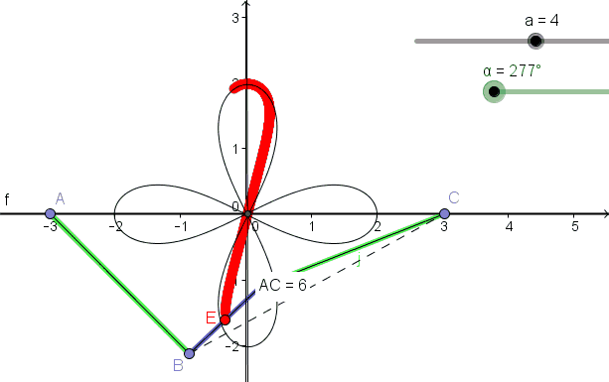
Лемниската – это кривая, уравнение которой в прямоугольных координатах: (x² + y²)² = a²(x² - y²).
Введем параметр а с помощью ползунка, в строку ввода введем уравнение лемнискаты. Сделаем поворот полученной фигуры на 90◦. Подберем значение параметра а, чтобы траектория, описываемая шарниром, совпадала с графиком лемнискаты.

Slide 22
Вывод – траектория ведомого шарнира в механизме Уатта не совпадает с графиком лемнискаты.

Slide 23
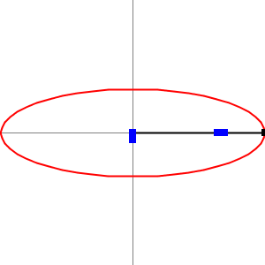
Эллипсограф
Это механизм, который
способен преобразовывать
возвратно поступательное
движение в эллипсоидное.
Используется в отраслях
промышленности, где
требуется изготовление
эллиптических отверстий.

Slide 24
Построение
Эллипсограф состоит из двух ползунов, которые могут двигаться по двум перпендикулярным канавкам или направляющим. Ползуны прикреплены к стержню посредством шарниров, и находятся на фиксированном расстоянии друг от друга вдоль стержня. Ползуны движутся вперёд и назад — каждый по своей канавке, — и конец стержня описывает эллипс на плоскости.

Slide 25
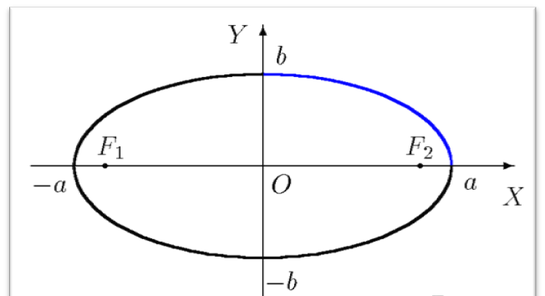
Полуоси эллипса a и b представляют собой расстояния от конца стержня до шарниров на ползунах. Обычно расстояния a и b можно варьировать, и тем самым менять форму и размеры описываемого эллипса.
Эллипсом называется множество точек плоскости, сумма расстояний которых до двух данных точек, называемых фокусами, есть величина постоянная, равная длине большой оси.
Уравнение эллипса
Фокальное расстояние можно найти по формуле:
$$a^{2}−b^{2}=c^{2}$$

Slide 26
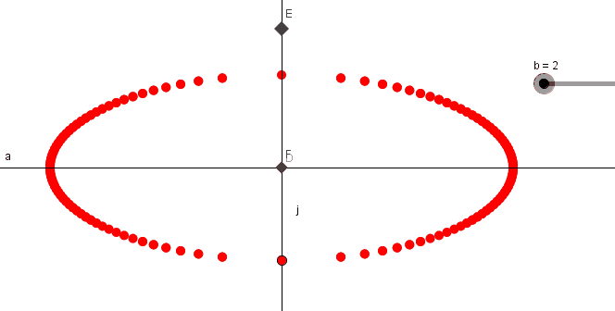
Построим точку А на оси ординат так, чтобы она перемещалась по ней, для этого зададим ее как точку пересечения окружности с центром в точке О переменного радиуса ОА (заданного ползунком b) с осью ординат. Затем построим окружность постоянного радиуса с центром в точке А, найдем точки ее пересечения с осью абсцисс (точки В и С). Построим окружности постоянного радиуса с центрами в этих точках и найдем точки пересечения их с прямыми АВ и АС соответственно. Поставив функцию «Оставить след» у этих точек, получаем траекторию, похожую на эллипс.

Slide 27
Средства GeoGebra позволяют измерить длину отрезков.
MN - большая ось эллипса, MN=2a = 14, а = 7
HK – меньшая ось эллипса, HK= 2b= 4, b = 2
найдем фокальное расстояние: ${c^{2}\text{ = } a}^{2}−b^{2}$
откуда с = 6,71.
Проведем окружность с центром в точке D и радиусом равным с.
Найдем фокусы, построим эллипс.

Slide 28
Заключение
в ходе исследования были проанализированы траектории движения точек звеньев некоторых плоских шарнирных механизмов.
с помощью программы GeoGebra создана модель Стопоходящей машины Чебышева, выявлено необходимое для правильной работы механизма соотношение звеньев;
построена траектория ведомого шарнира в механизме Уатта, выявлено, что она не совпадает с графиком лемнискаты;
построена траектория ведомого шарнира в эллипсографе, доказано, что траекторией является эллипс.

Slide 29
Список литературы:
1. Стопоходящая машина П. Л. Чебышева. Электронный ресурс: http://www.etudes.ru/ru/etudes/chebyshev-plantigrade-machine/ (Дата обращения 25.11.2017)
2. Стопоходящая машина П.Л.Чебышева. Электронный ресурс: ttp://sitekid.ru/matematika/stopohodyashchaya_mashina_
plchebisheva.html (Дата обращения 2.12.2017)
3. И. И. Артоболевский, Н. И. Левитский. Модели механизмов П. Л. Чебышева / В кн.: Полное собрание сочинений П. Л. Чебышева. Том IV. Теория механизмов. — М.-Л.: Изд-во АН СССР, 1948. С. 227–228.
4/ http://www.etudes.ru/ru/etudes/windscreen-wiper/
Шарнирные механизмы
5. https://pikabu.ru/story/ploskie_sharnirnyie_mekhanizmyi_409156
Шарнирные механизмы

Slide 30
Спасибо за внимание!

